Slide 1
KLIMATSKE PROMJENE
1. C RAZRED

Slide 2
GODIŠNJA DOBA

Slide 3
OD POČETKA ŠKOLSKE GODINE NA PANOU NAŠEG RAZREDA “RASTE” DRVO. DALI SMO MU IME GOSPODIN DRVKO TREŠNJIĆ.

Slide 4
ON NAM NA SEBI POKAZUJE SVE PROMJENE KOJE SA SOBOM DONOSE GODIŠNJA DOBA.

Slide 5
JESENAS SE DRVKO VESELIO S JESENSKIM PLODOVIMA, ODBACIO LIŠĆE I POLAKO SE SPREMAO ZA “ZIMSKI” SAN.

Slide 6
ZIMA MU JE GRANE PREKRILA SNIJEGOM, A DRVKO SE U POLUSNU DIVIO PAHULJICAMA KOJE SU LEPRŠALE OKO NJEGA.

Slide 7
PROBUDIO SE IZ ZIMSKOG SNA SAMO DA S NAMA PROSLAVI ZIMSKE BLAGDANE.

Slide 8
STIGLO JE PROLJEĆE, A DRVKO NIJE MOGAO SAKRITI OSMJEH ZBOG BIJELIH CVJETIĆA KOJI SU OKITILI NJEGOVE GRANE.

Slide 9
PRIVUČENI NJEGOVOM LJEPOTOM, U GOSTE SU MU DOŠLE LASTAVICE I LEPTIRI.

Slide 10
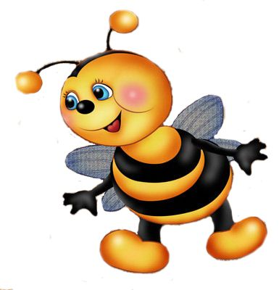
SADA JOŠ MORA POZVATI MARLJIVE PČELICE .......

Slide 11
I ONDA ĆE NAM POČETKOM LJETA POKLONITI SVOJE PREKRASNE PLODOVE.

Slide 12
A MI ĆEMO DO TADA STRPLJIVO ČEKATI.

Slide 13
O GOSPODINU DRVKU TREŠNJIĆU BRINULA MALA LIKOVNO-KREATIVNA RADIONICA.

